Slide 1
Jak segregować śmieci

Slide 2
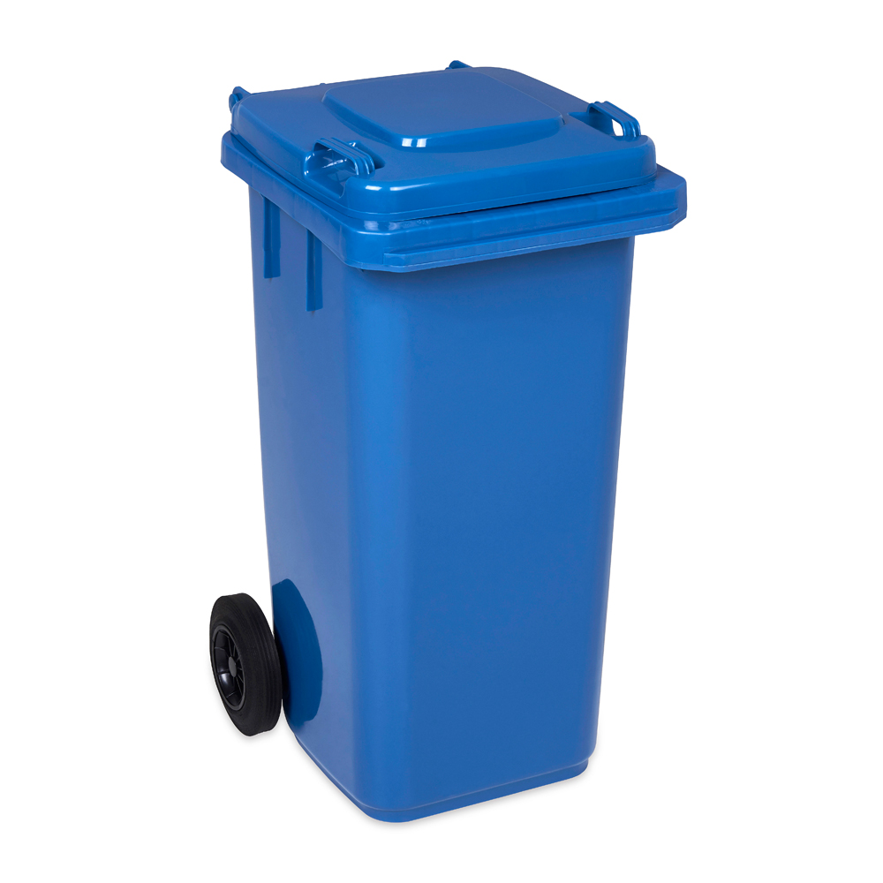
Papier
WRZUCAMY:
KARTONY
GAZETY
WYTŁACZANKI
TORBY PAPIEROWE
PAPIER SZKOLNY
STARE ZESZYTY
TOREBKI PAPIEROWE

Slide 3
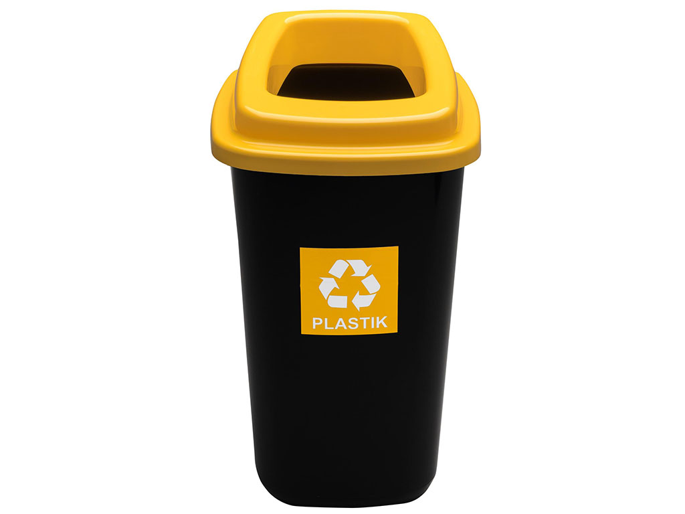
Plastik
WRZUCAMY: PLASTIKOWE BUTELKI
PLASTIKOWE TORBY
METALOWE KAPSLE I PUSZKI
GWOZDZIE
PLASTIKOWE NAKRETKI
PLASTIKOWE OPAKOWANIA

Slide 4
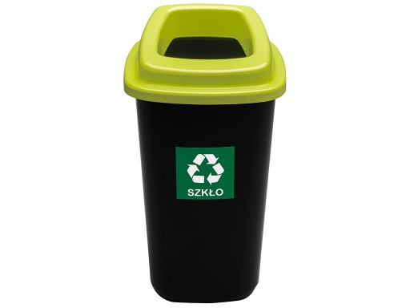
Szkło
WRZUCAMY:
BUTELKI SZKLANE
SŁOIKI
SZKLANE OPAKOWANIA

Slide 5

Odpady zmieszane
WRZUCAMY:
-OBIERKI OWOCÓW
OBIERKI WARZYW
MOKRY LUB ZABRUDZONY PAPIER
ZUŻYTE MATERIAŁY HIGIENICZNE
CERAMIKA
PORCELANA
MIĘSO,KOŚCI,OŚCI

Slide 6
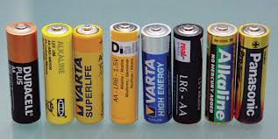
Uwaga na odpady niebezpieczne!
Zużyte baterie, żarówki należy wyrzucać do specjalnie oznakowanych pojemników – na przykład w sklepach, w których kupujemy nowe baterie, zarówki.

Slide 7
Po co mam segregować śmieci
zmniejszysz zużycie cennych surowców oraz energii,
-uratujesz wiele gatunków roślin, zwierząt i stworzeń morskich,
-zadbasz o środowisko naturalne
– ochronisz glebę i wody gruntowe,
-ograniczysz emisję trujących gazów oraz ilość ścieków,
-zmniejszysz ilość trudno rozkładających się odpadów na wysypiskach,
-dasz szanse na drugie życie surowcom wtórnym:
-szkło można przetworzyć na nowe opakowania lub wykorzystać do materiałów budowlanych itp.,
-z plastiku pozyskujemy włókna do produkcji ubrań typu polar, ogrodzeń,

Slide 8
Segregacja i recykling śmieci umożliwia
przetworzenie i wykorzystanie surowców wtórnych na nowe materiały, ograniczenie ilości szkodliwych, trudno rozkładających się odpadów ograniczenie miejsca na składowanie, zmniejszenie zużycia surowców naturalnych

Slide 9
Sposoby na to, jak ograniczyć produkcję śmieci
Kupuj mniej i dokonuj bardziej świadomego wyboru (zastanów się zanim kupisz, czy naprawdę jest ci to potrzebne?)
Kupuj rzeczy luzem, bez zbędnych opakowań, np. owoce kupuj na targu, a nie w supermarkecie
Jeśli już kupujesz produkty w opakowaniach to zdecydowanie lepiej w tych zbiorczych. np. wybierając wodę w 5 litrowym pojemniku wytworzysz mniej plastiku odpadowego niż kupując butelki 0,5 l, a nawet 1,5 l.
Żywność, która ma krótki termin przydatności – kupuj tylko tyle, ile potrzebujesz i ile na pewno zjesz

Slide 10
Patryk Pawer KL VIII A

